Slide 2

Técnico em Informática

Slide 3


Qual função o técnico em informática poderá trabalhar ?
????

Slide 4

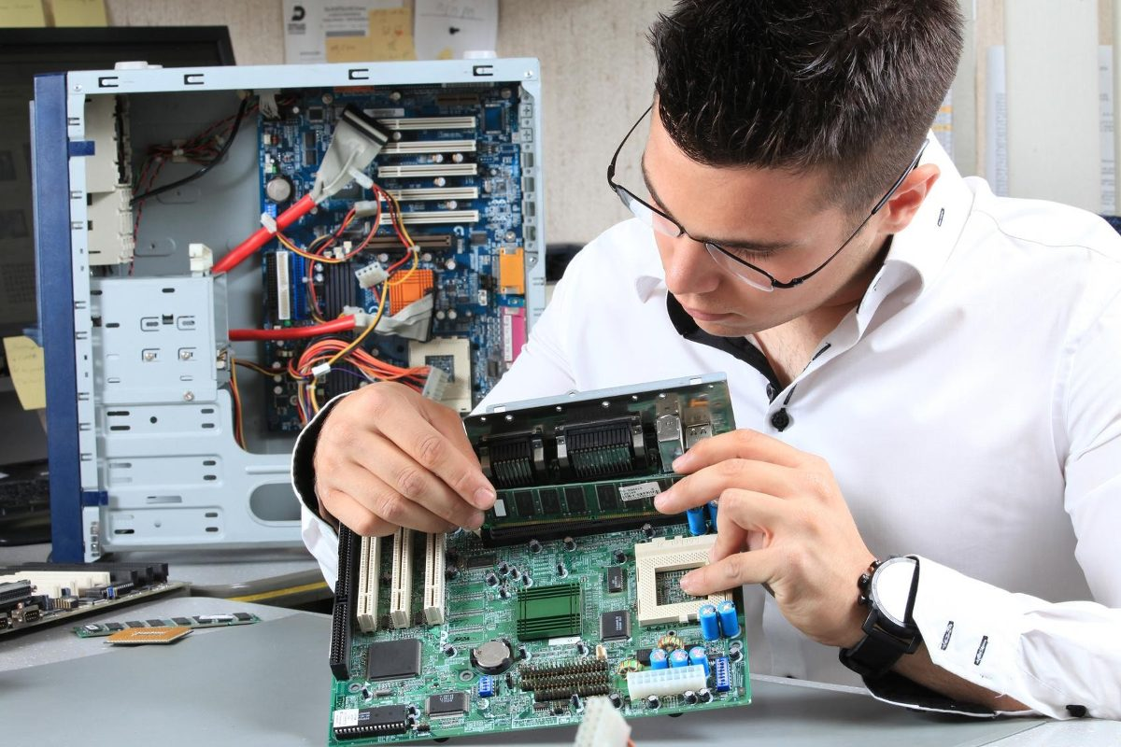

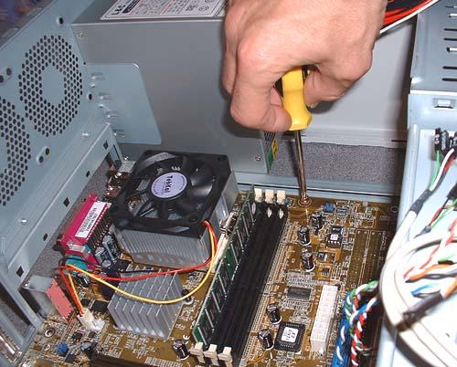
Manutenção de Computadores e Periféricos

Slide 5

Suporte Técnico

Slide 6

Redes
e
Infraestrutura

Slide 7

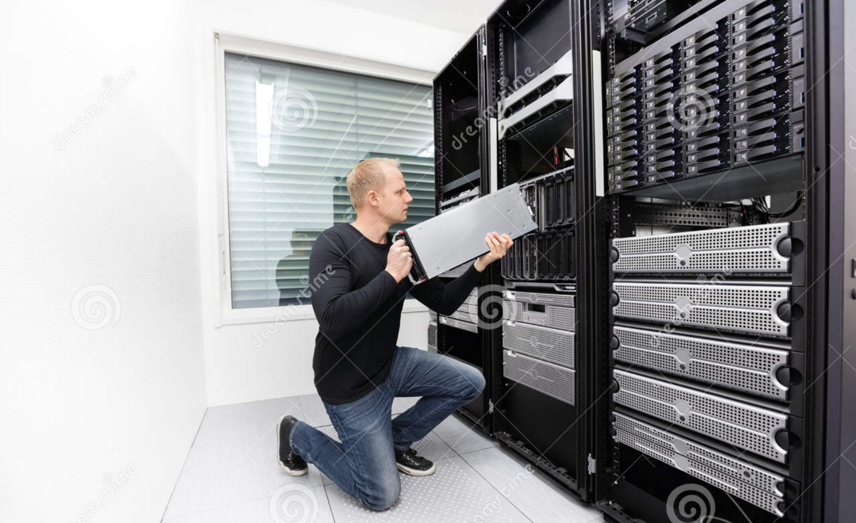
Centros de Processamentos de Dados

Slide 8
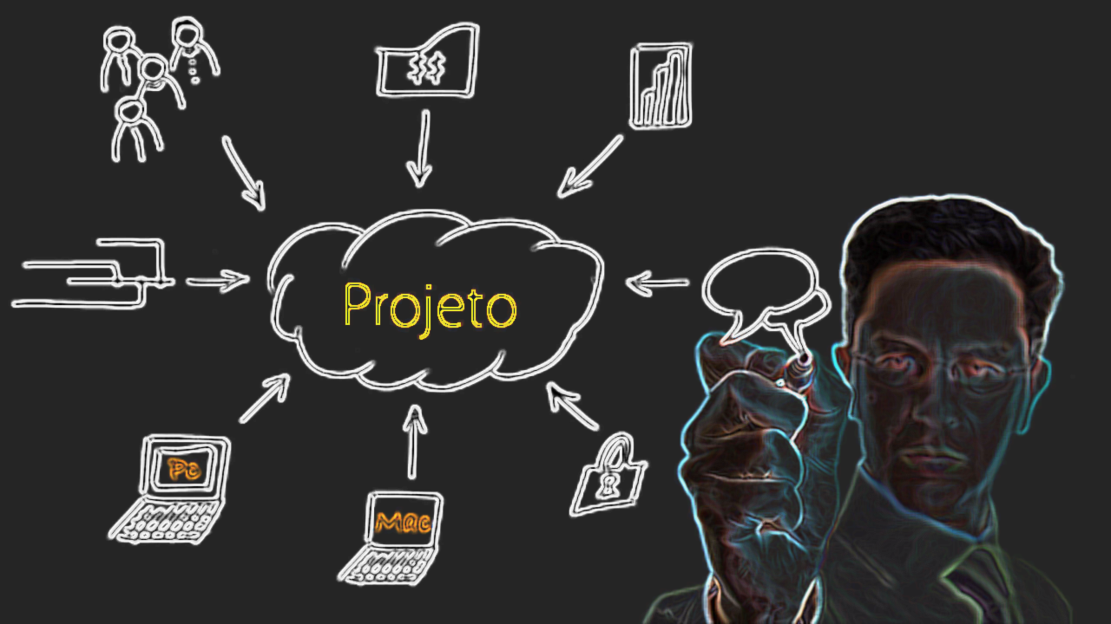

Slide 9

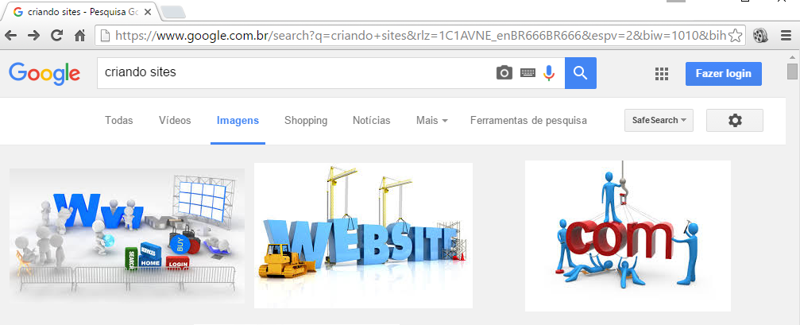
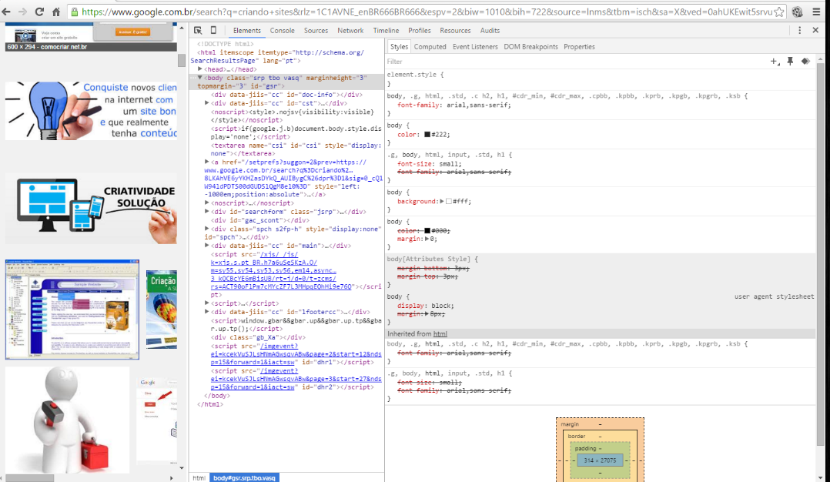

Slide 10
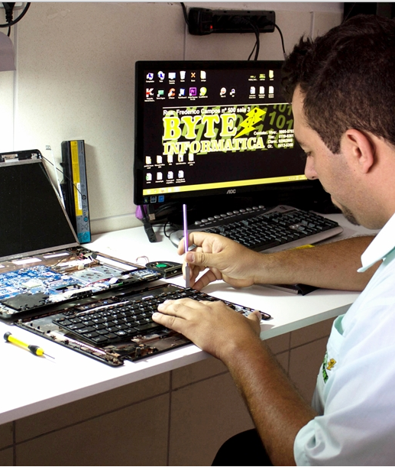
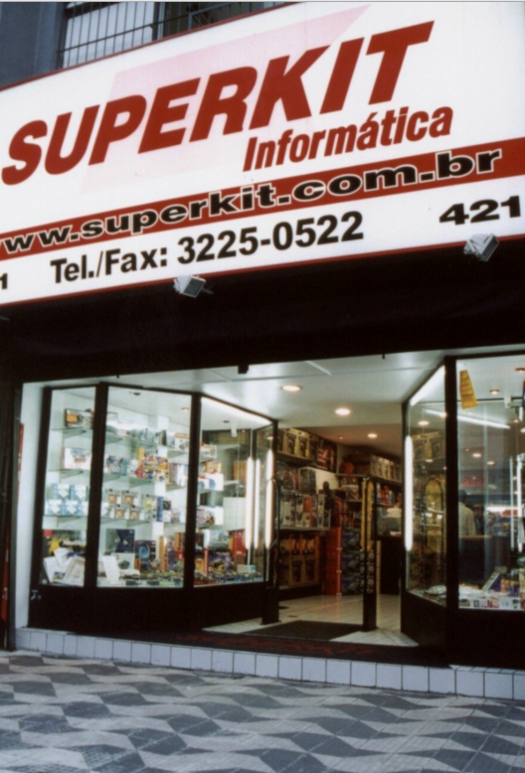
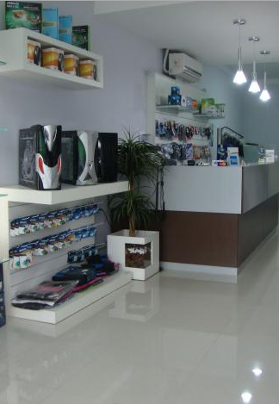
Futuros Técnicos

Slide 11

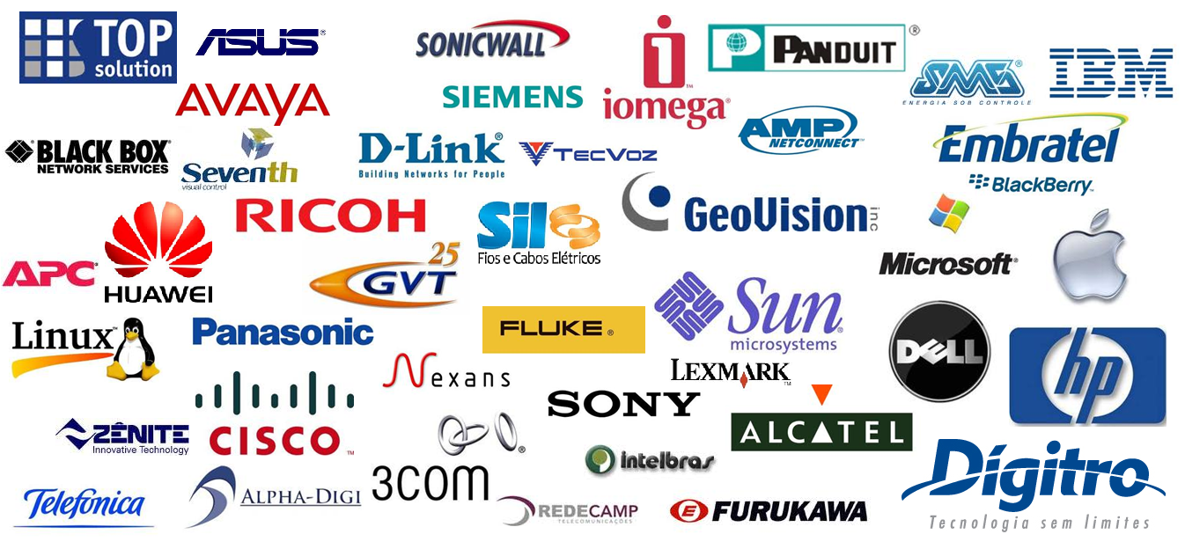
Empresas de tecnologia

Slide 12
Montagem
Instalação
Manutenção
Suporte
Softwares
Web Sites

Slide 13
Diretor Executivo
Secretaria Administrativa
Divisão de Admiração
de Redes e Sistema
Divisão de Gestão de Segurança da Informação
Divisão de Sistema de Informação
Divisão de Suporte e Manutenção
Seção de Atendimento
Seção de Treinamento
Seção de Manutenção de Hardware
Divisão de Infraestrutura de Redes e Telefonia
Seção de Infraestrutura de Redes
Seção de Telefonia
Diretoria de Gestão de Tecnologia da Informação
Marcelo A. Martins

